Slide 1
EDA: Análisis de la Economía Mundial
Carmen Sánchez Servio
Notes:
Objetivo: analizar las relaciones existentes entre 5 variables y su impacto en algunas economías nacionales.
Las 5 variables analizadas son: corrupción, coste de la vida, riqueza nacional, turismo, tasa de desempleo.

Slide 2
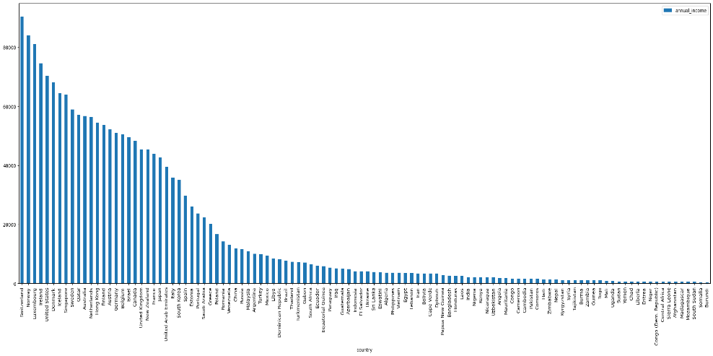
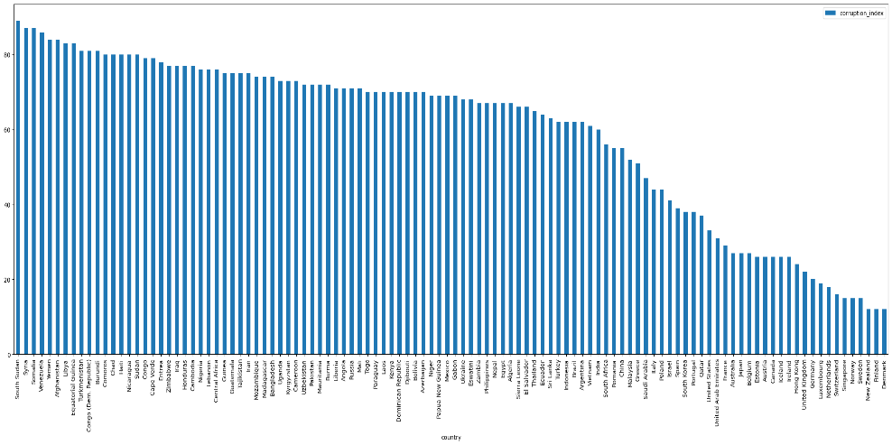

Corrupción
Ingresos Anuales
Índice Corrupción
Índice Corrupción
Ingresos Anuales
Notes:
Objetivo: analizar la relación entre corrupción e ingresos anuales, en pos de demostrar que existe asociación entre mayor nivel de ingresos y menor grado de corrupción.
Explicar: índice de corrupción (0=muy corrupto; 100=muy limpio), ingresos anuales (Ingreso anual per capita, obtenido de: ingresos y beneficios anuales nacionales / población total del país).
Comentar las gráficas en 2 pasos: 1) explicar resultados (gráficas a la izquierda) → 2) clarificar resultados modificando las gráficas para facilitar la comprensión visual.

Slide 3
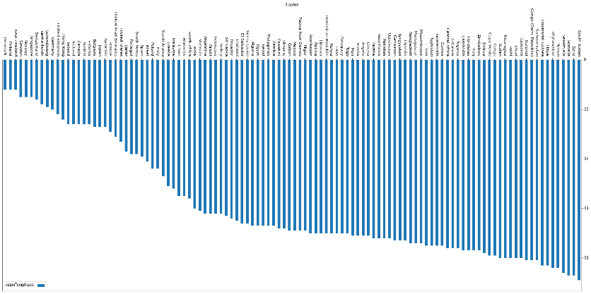
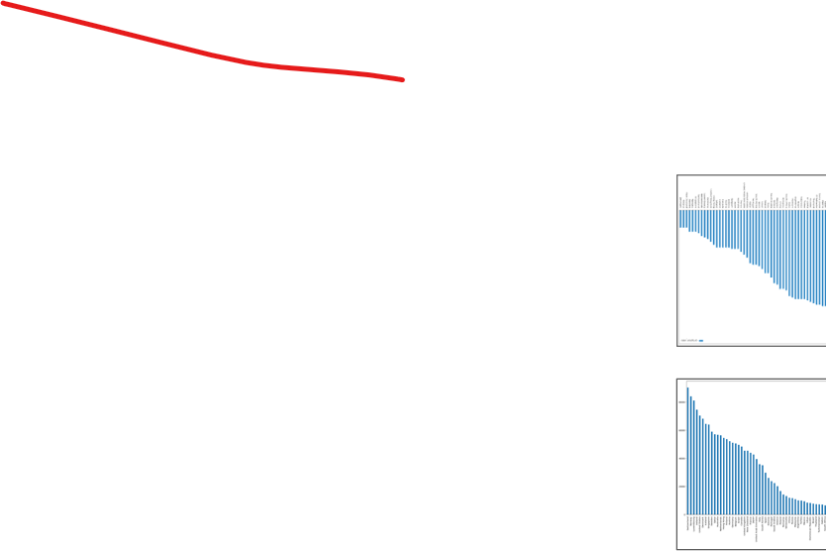

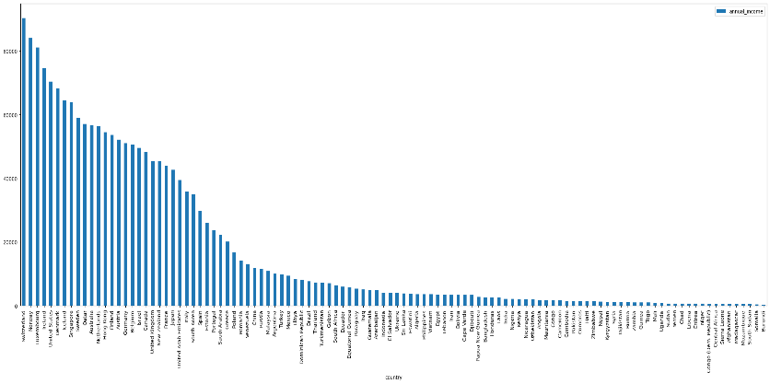
Corrupción
Índice Corrupción
Ingresos Anuales
Asociación entre Variables
¿Causalidad?
Notes:
Una vez analizada visualmente en los gráficos (cualitativamente) la asociación, se podría concluir que existe asociación entre menor corrupción y mayores ingresos, mayor corrupción y menores ingresos y viceversa. Esto se pone de manifiesto en los 2 extremos de ambas gráficas.
Asimismo, esta asociación entre ambas variables se demuestra cuantitativamente (índice de correlación).
Sin embargo, esto no implica causalidad (asociación causa-efecto), ya que podría haber otros factores responsables de la corrupción, y que los ingresos actúen como factor de confusión (ejemplo: (A) una mayor laxitud fiscal que permite un mayor número de transacciones financieras opacas → esto genera (B) mayor corrupción, pero también genera (C) mayores ingresos anuales en el país. De este modo, (C) se asocia a (A) y (B), pero no es el responsable de (B), ya que es (A)).

Slide 4
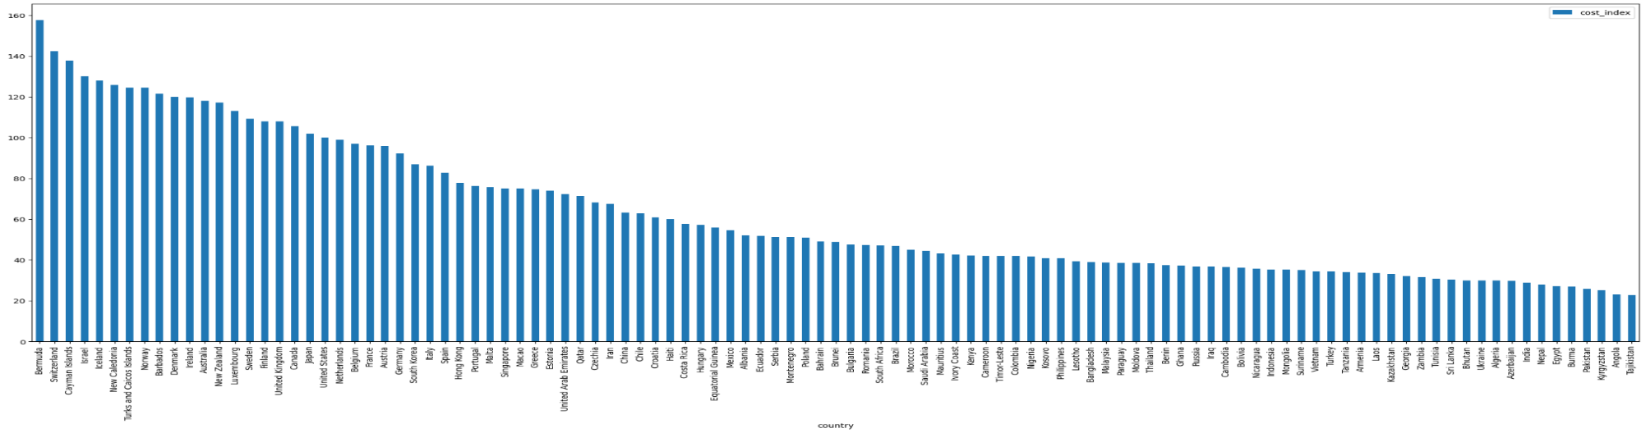
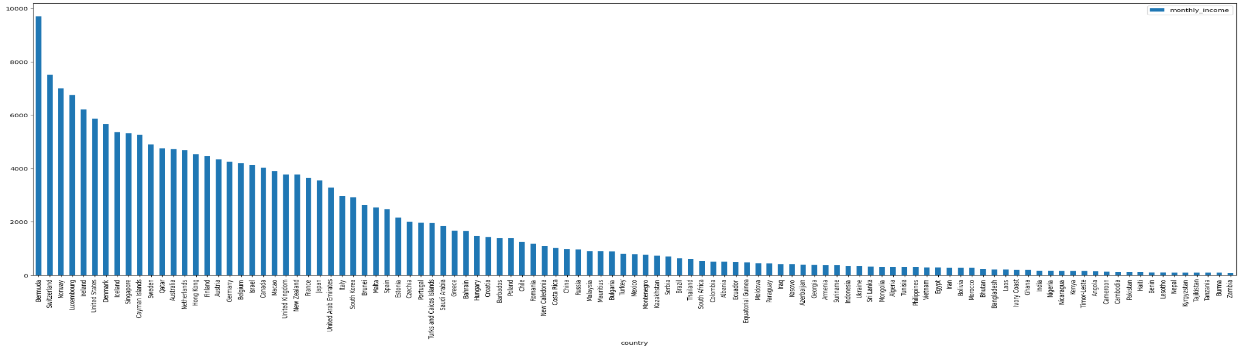

Coste de la Vida
Índice de coste
Ingresos mensuales
Notes:
Objetivo: analizar relación entre índice de coste, ingresos mensuales y poder adquisitivo o de compra.
Explicar conceptos: índice de coste, ingresos mensuales per capita (ingreso del país mensual / población).
Analizar resultados.

Slide 5

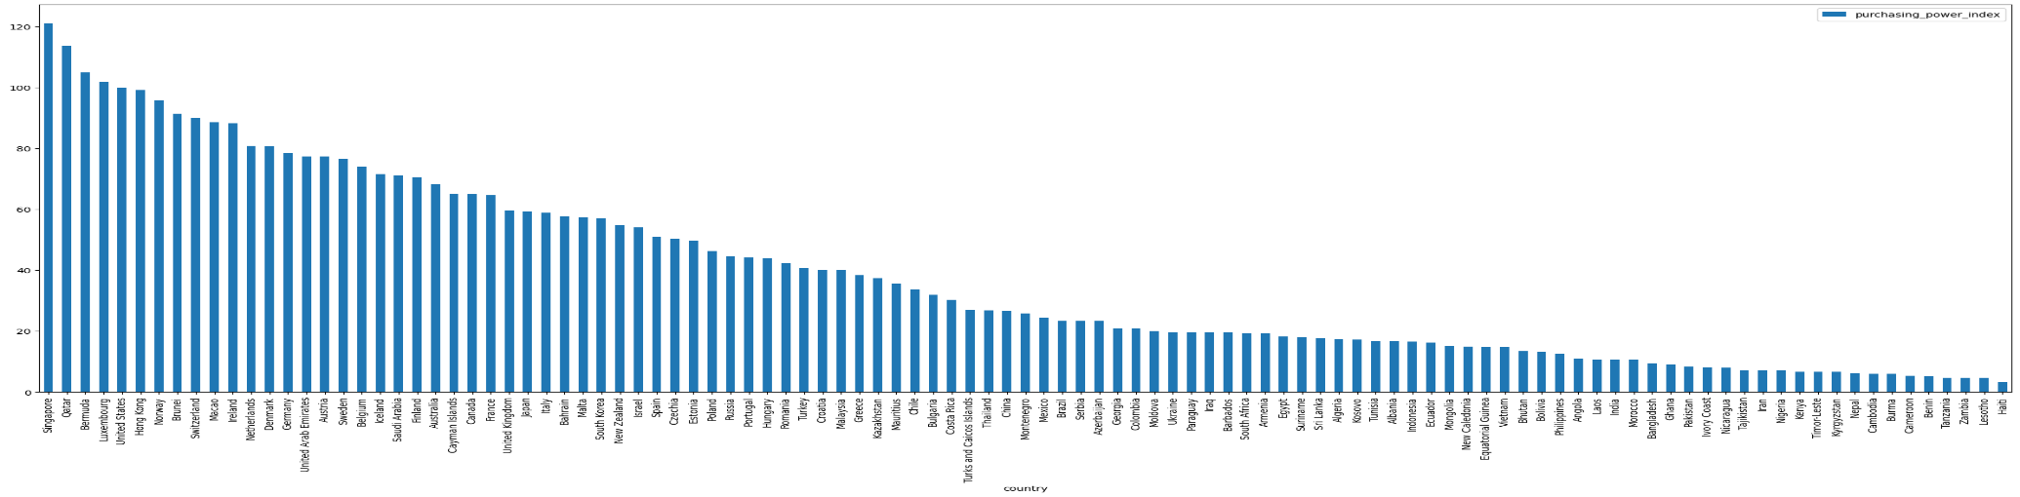
Coste de la Vida
Ingresos mensuales
Poder adquisitivo
Notes:
Explicar conceptos.
Analizar gráfica.

Slide 6
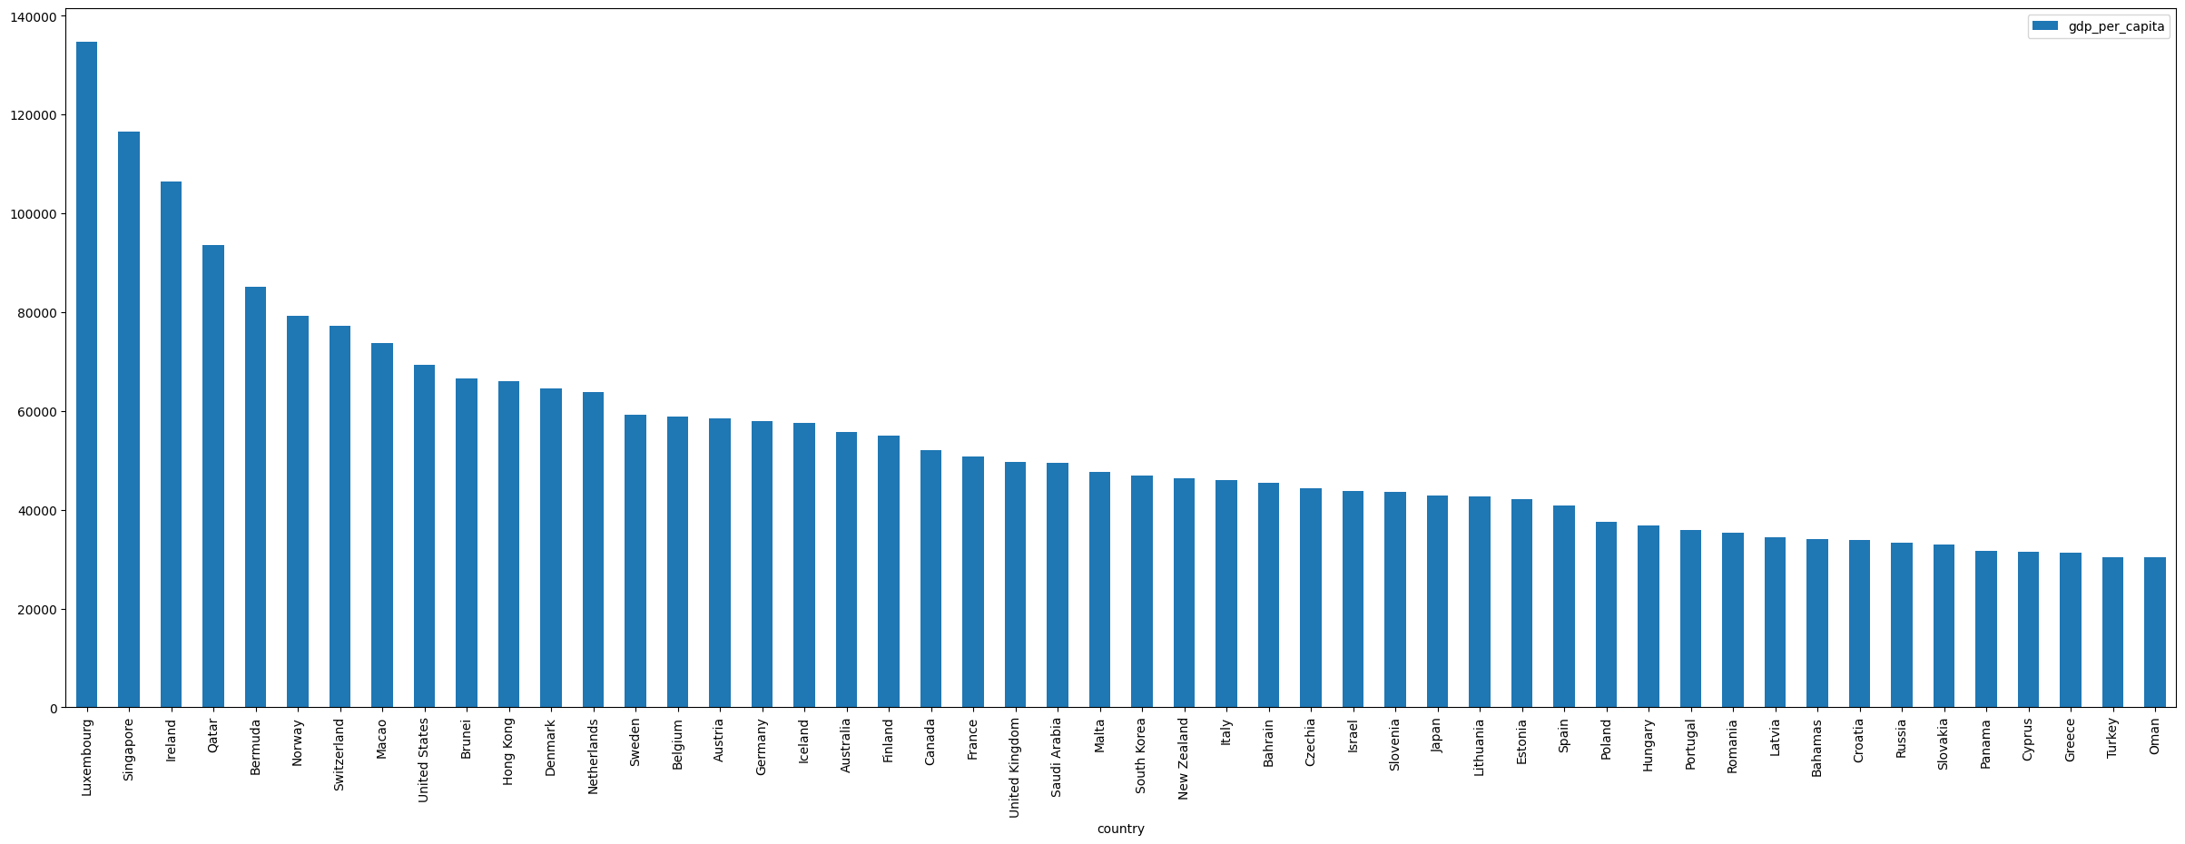

Ranking Riqueza Nacional PIB per cápita
PIB per cápita
Notes:
Objetivo: describir la clasificación de países en base a su riqueza nacional en función del PIB per cápita.
Explicar concepto: PIB per capita.

Slide 7

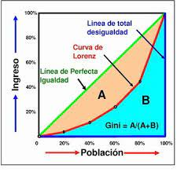
Ranking Riqueza Nacional PIB per cápita
PIB per cápita
Datos descriptivos.
¿Distribución riqueza?
Curva Lorenz + índice Gini.
Gini + PIB.
Notes:
Comentario de la gráfica:
Son datos descriptivos, no permiten realizar inferencia estadística (no permiten generalizar o extraer conclusiones aplicables a partir de esos datos).
Que exista un mayor PIB no implica un mayor grado de bienestar en la población, ya que el PIB per capita es una media estadística, por lo que no explica la asimetría de los datos (el grado de distribución de riqueza entre la población).
Sí se puede analizar el grado de distribución de riqueza con la curva de Lorenz (analiza cualitativamente el grado de distribución de la riqueza en un país) e índice de Gini (lo analiza cuantitativamente).
Lo ideal sería combinar la gráfica con el índice de Gini.

Slide 8
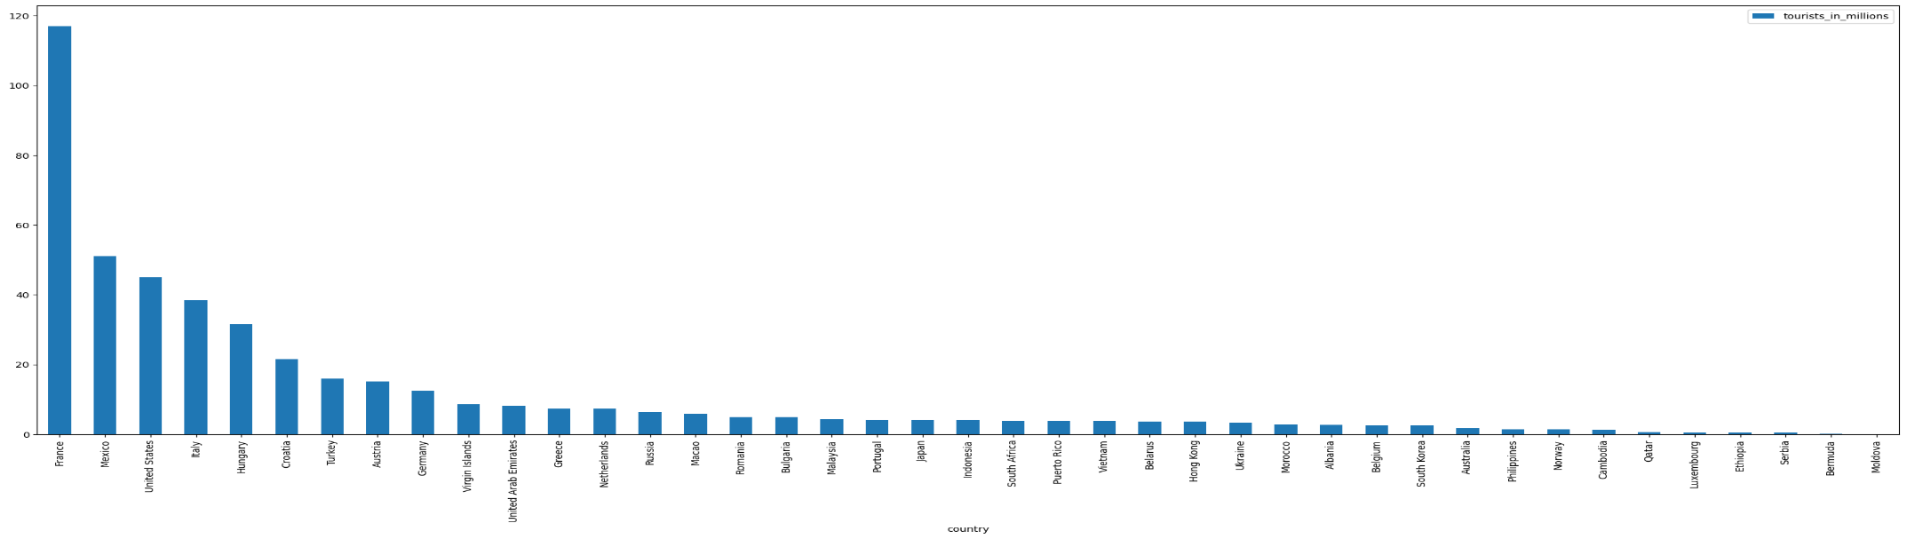
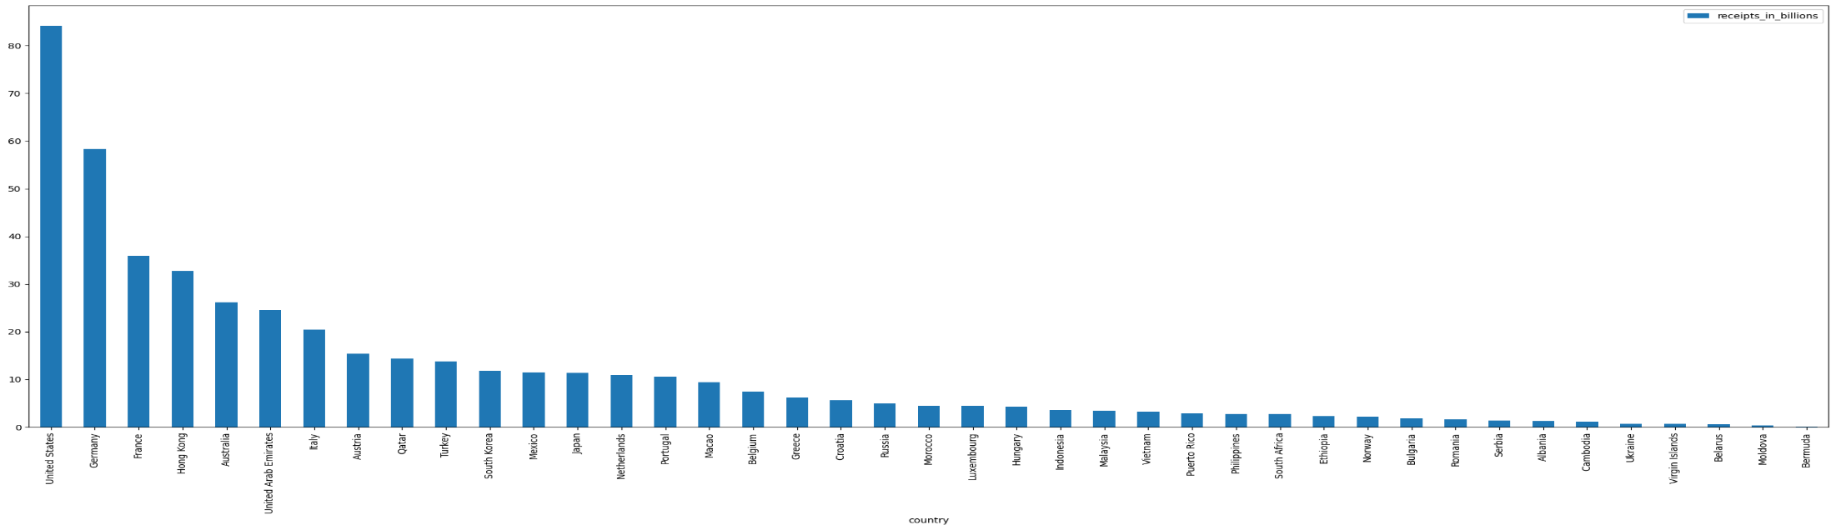

Turismo
Número turistas (millones)
Ingresos nacionales
por turismo (billones)
Notes:
Objetivo: analizar relación entre número de visitantes e ingresos nacionales derivados del turismo, bajo la premisa de a mayor número de turistas, mayores ingresos.
Analizar resultados cualitativamente: podría existir asociación parcial entre número de turistas e ingresos nacionales, pero se observa dispersión de los datos.
Explicación: no analiza las características del turismo (economía formal Vs sumergida, turismo de lujo, grado de imposición fiscal a la industria del turismo, etc.).

Slide 9
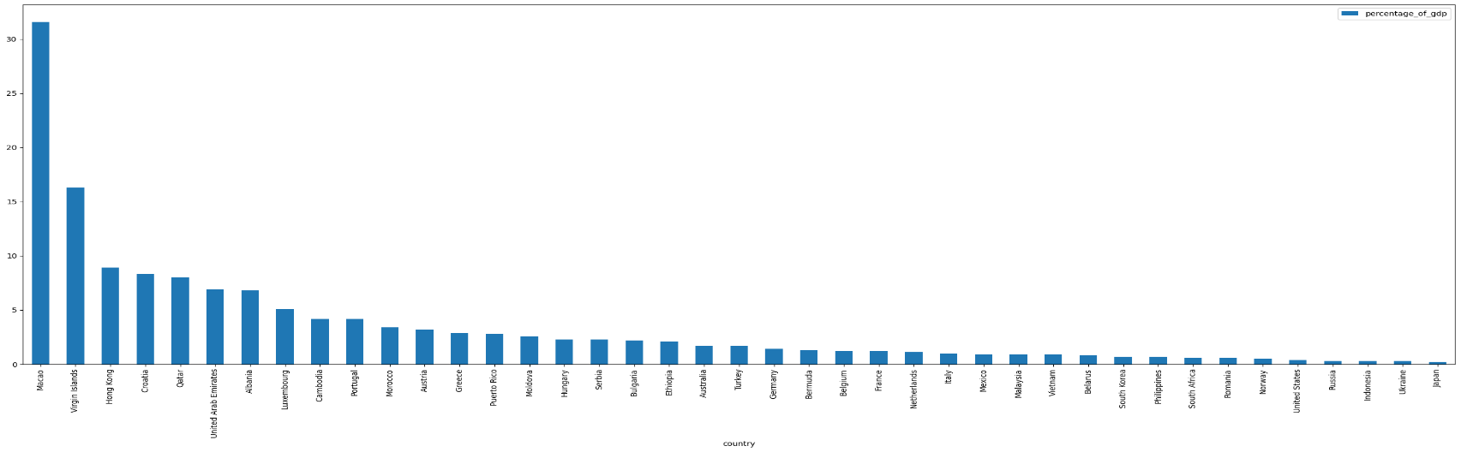
Turismo
Porcentaje PIB
atribuido al turismo
Notes:
La gráfica refleja el grado dependencia del PIB nacional del turismo. A mayor dependencia, menor fortaleza económica del país ante situaciones conflictivas. Contrariamente, a mayor diversificación, mayor capacidad de supervivencia.
Mayor dependencia no implica mayores ingresos por turismo (condicionado por el número de turistas y los demás factores expuestos antes).

Slide 10
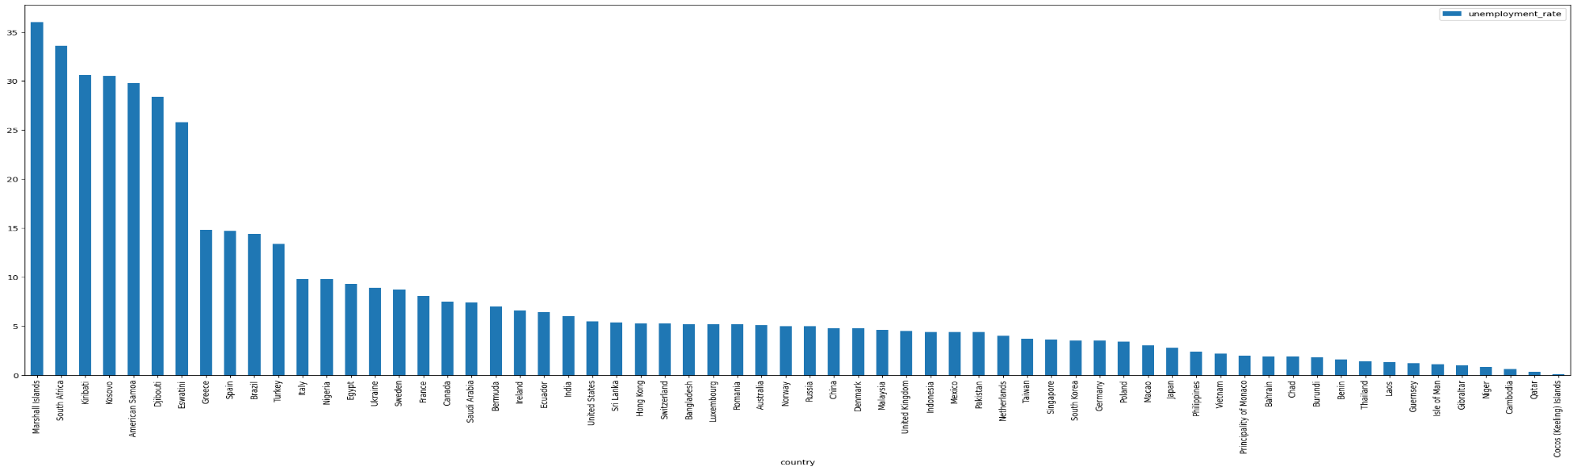

Tasa de desempleo
Tasa Desempleo
Notes:
Objetivo: describir la clasificación de países en base a su tasa de desempleo.
Explicar concepto: Tasa de desempleo = nº desempleados / población edad activa (18-65) x 100.

Slide 11

Tasa Desempleo
Datos descriptivos.
Datos sesgados: economía informal, etc.
No siempre correlación con el grado de bienestar social.
Tasa de desempleo
Notes:
Comentario de la gráfica:
Son datos descriptivos, no permiten realizar inferencia estadística (no permiten generalizar o extraer conclusiones aplicables a partir de esos datos).
Si bien es lo más probable, que exista una mayor tasa de desempleo no SIEMPRE implica un menor grado de bienestar en la población, ya que pueden existir otros factores (economía informal, subsidios).
Datos habitualmente sesgados: personas en paro que no están registradas, demandantes de subsidio (resgitrados como parados) pero trabajando de forma informal, etc.
Conclusión: si bien es lo más probable, que exista una mayor tasa de desempleo no SIEMPRE implica un menor grado de bienestar en la población, ya que pueden existir otros factores (economía informal, subsidios).

Slide 12

Variabilidad datos obtenidos.
Limitación: estudio de asociación entre variables.
Fortaleza: generación de hipótesis.
Conclusiones
Notes:
Variabilidad de los datos obtenidos: se han obtenido resultados a veces diferentes a los esperados → si bien mayor corrupción y menores ingresos se asocian, mayor número de turistas no se asocia siempre a mayores ingresos por turismo.
Limitaciones derivadas del estudio de asociación entre variables: no se pueden inferir (extrapolar a toda la población) conclusiones, tan sólo observar si existe asociación, esto es, NO ANALIZA CAUSALIDAD.
Fortaleza del estudio: el estudio actual permite la generación de hipótesis para posteriores análisis (capacidad del PIB per cápita para predecir el grado de bienestar social en función del índice Gini).

